Slide 1

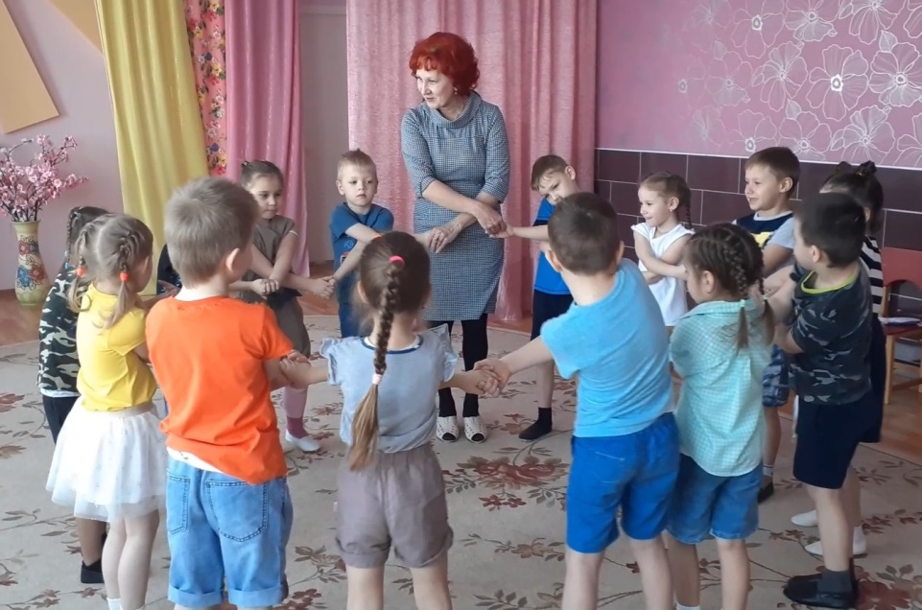
Муниципальное дошкольное образовательное автономное учреждение
«Детский сад №5 «Реченька» г. Орска»
«РАЗВИТИЕ МУЗЫКАЛЬНЫХ ТВОРЧЕСКИХ СПОСОБНОСТЕЙ ДЕТЕЙ СТАРШЕГО ДОШКОЛЬНОГО ВОЗРАСТА В МУЗЫКАЛЬНО-ОБРАЗОВАТЕЛЬНОЙ ДЕЯТЕЛЬНОСТИ»
Мастер-класс.
Немцова Ольга Михайловна -
музыкальный руководитель
высшей квалификационной категории.
2020-2021 гг.

Slide 2

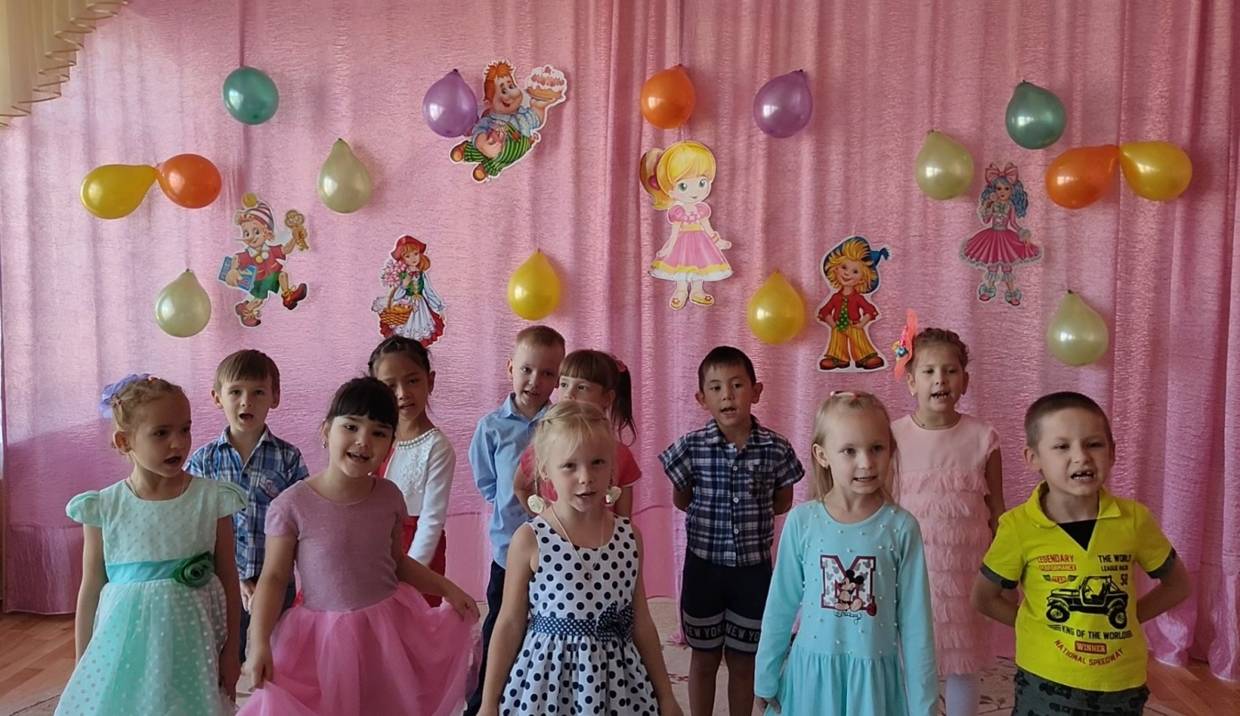
«Надо развивать творческое начало у всех, чтобы мир не оставался
таким, какой он есть, а преображался. Преображался к лучшему…»
Джанни Родари.
Актуальность развития творческих способностей вызвана потребностями окружающего мира и окружающей среды, так как творческий подход необходим во всех видах деятельности.
Общество нуждается в активных творческих людях.

Slide 3
«Человек должен родиться дважды, один раз естественно, а затем духовно».
(Г.В.Ф Гегель)
.
«Способности - это внутренние условия развития человека, которые
формируются в процессе его взаимодействия с внешним миром.»
Для разных способностей характерно неодинаковое время их выявления.
Ранее прочих проявляются дарования в области искусств, и прежде всего в
музыке. Установлено, что в дошкольном возрасте развитие музыкальных
способностей происходит наиболее благоприятно, так как именно в это
время формируются музыкальный слух и музыкальная память ребёнка.
Творческие способности – это индивидуальные качества и способности
человека, которые проявляются в умении применить знания, умения и навыки в
условиях нестандартной ситуации.
«Способность, которая не развивается, которой на практике человек
перестаёт пользоваться, со временем теряется. » ( Теплов Б.М.)

Slide 4

Развитие музыкально – творческих способностей
в дошкольном возрасте.

Slide 5
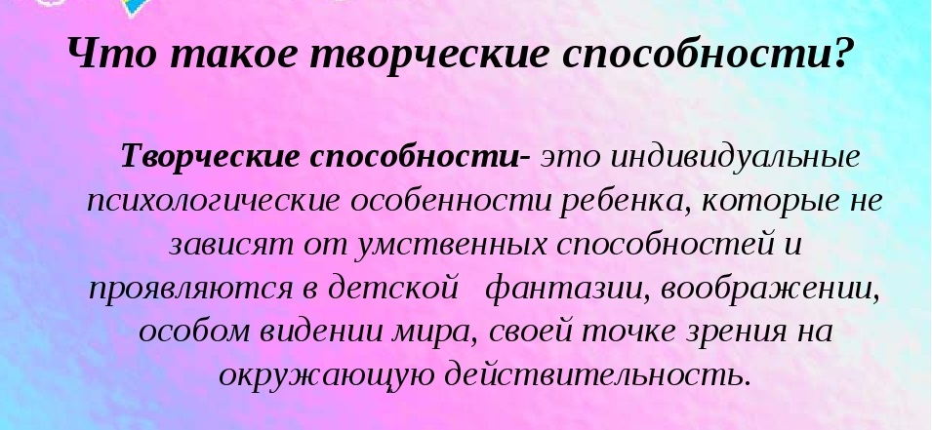


Slide 6
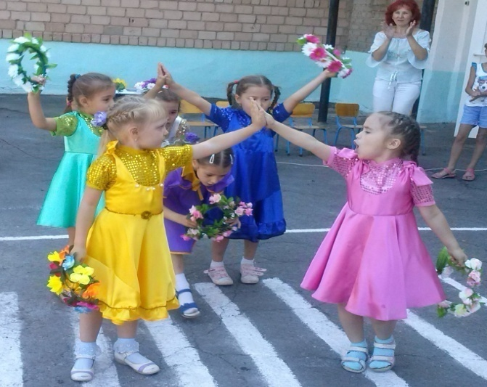
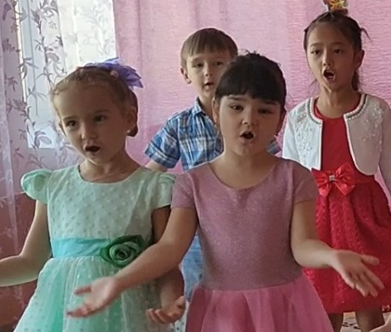
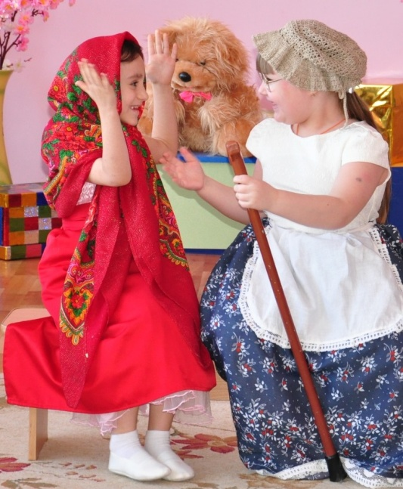
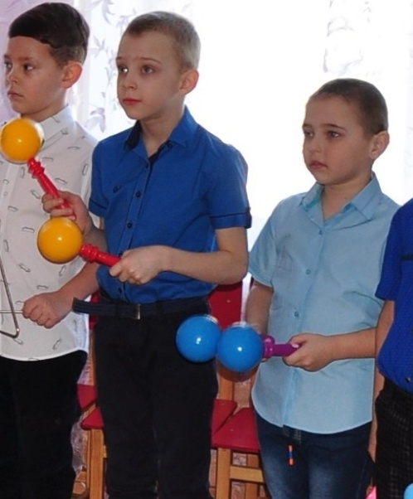
Основные виды музыкального творчество
ПЕНИЕ
ТАНЕЦ
ДРАМАТИЗАЦИЯ
ИГРА НА ДЕТСКИХ
МУЗЫКАЛЬНЫХ
ИНСТРУМЕНТАХ

Slide 7
Детское творчество — одна из форм самостоятельной деятельности ребёнка, в процессе которой он отступает от привычных и знакомых ему способов проявления окружающего мира, экспериментирует и создаёт нечто новое для себя и других.
Для успешного развитие творческих способностей ребёнка ,
нужна особая организация музыкально-образовательной деятельности .
Необходимо:
специально подбирать музыкальный репертуар и
методы работы с ним;
на занятиях по восприятию музыки использовать произведения
других видов музыкальной деятельности;
«включения» в занятие синтеза искусств, прежде всего изобразительного искусства и художественного слова.

Slide 8
Критерии творчества:
Оригинальность -
способности предложить новый замысел
для игры, танца, песни.
быстрота –
способность быстро адаптироваться в сложной ситуации.
гибкость –
способность предложить новое использование для
известного объекта.
вариативность –
умение предложить различные идеи в той или иной
ситуации.

Slide 9
Условия для творчества:
Слушание инструментальных и вокальных произведений, беседы о выразительных средствах музыкального языка, сравнение тембров голосов, звучания инструментов, их выразительных возможностей .
Развитие основных музыкальных способностей детей — ладового
чувства, музыкально-слуховых представлений и чувства ритма.
Обогащение жизненного опыта ребёнка яркими музыкальными и художественными впечатлениями, знаниями, умениями и навыками
музыкальной деятельности.
Использование на занятиях творческих заданий, упражнений.
Предоставление шанса каждому ребёнку для поиска и выявления,
индивидуальных для него способов общения с музыкой.
Подбор музыкальных произведений, составляющих основу для
импровизаций.

Slide 10
Принципы системности работы :
1. Принцип целенаправленности.
2. Принцип систематичности и последовательности.
3. Принцип доступности.
4. Принцип наглядности обучения.
5. Принцип интегрированного подхода.
6. Принцип воспитывающего и развивающего обучения.
7. Принцип адаптивности.
8. Принцип прочности.

Slide 11
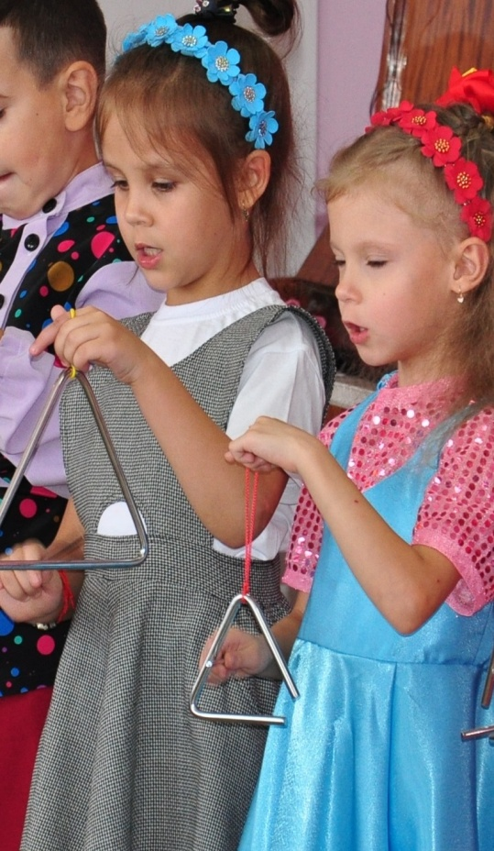
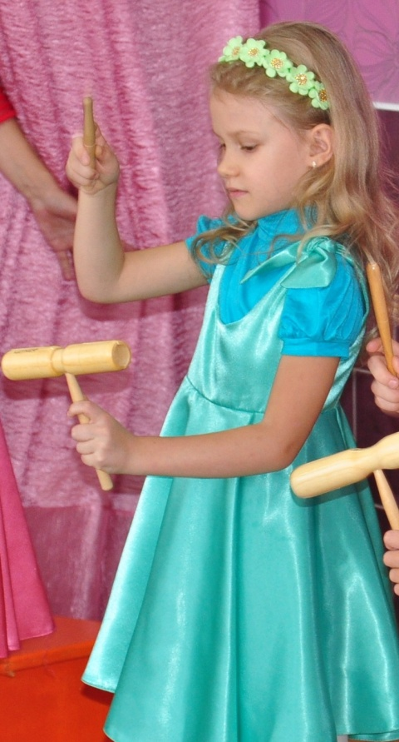
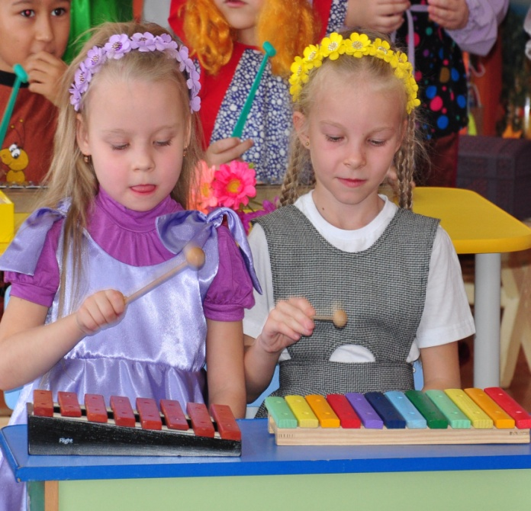
Виды импровизаций.
Инструментальные -
творческие задания различной степени сложности: от простых звукоподражаний
до сочинения разных
по жанру и характеру
мелодий.

Slide 12
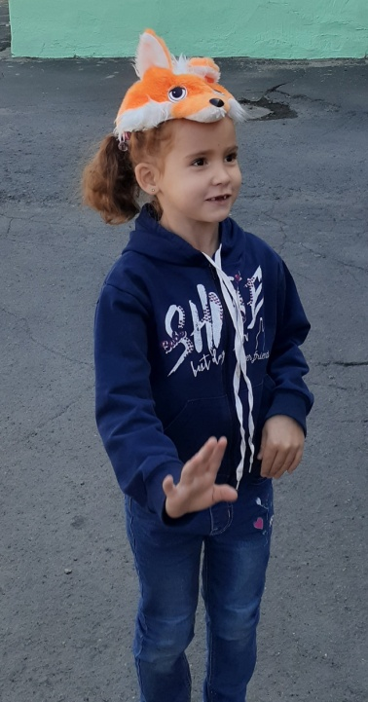
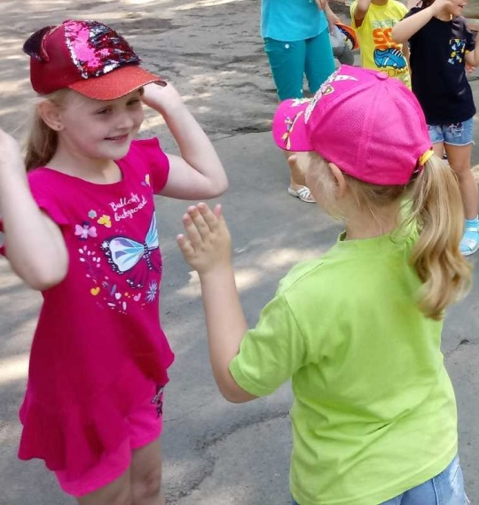
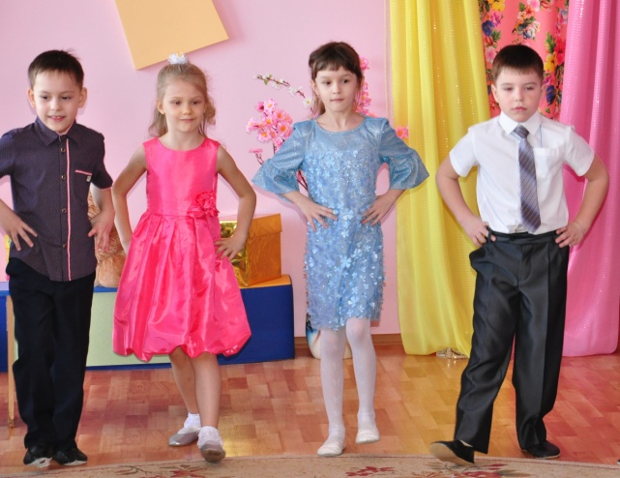
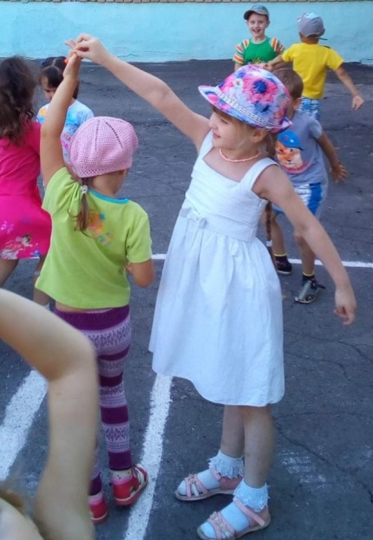
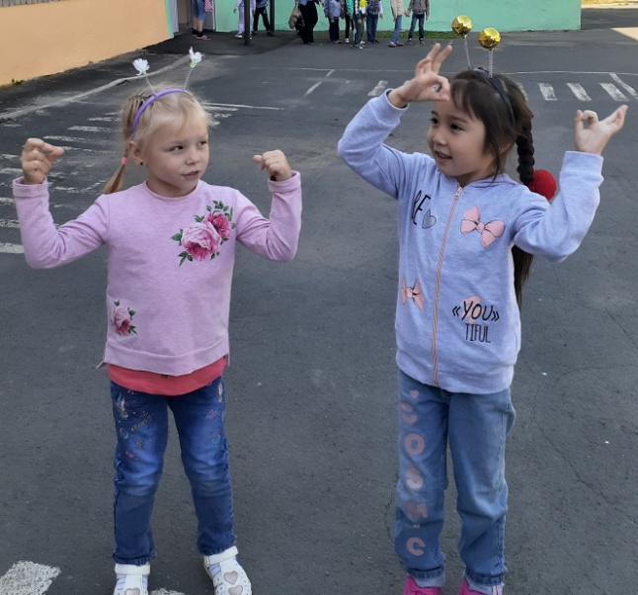
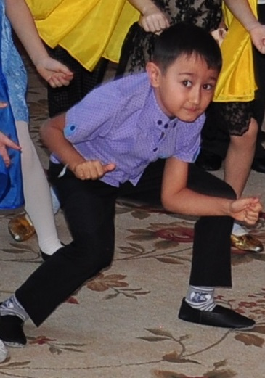
танцевальные

Slide 13
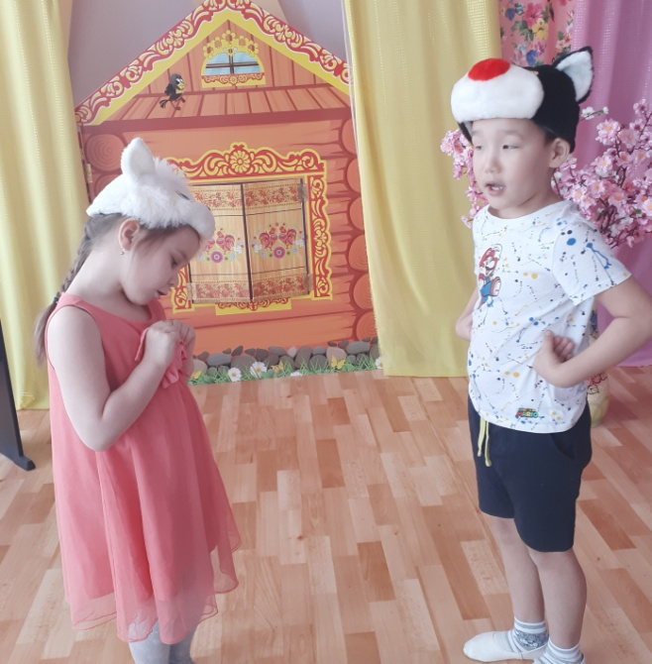
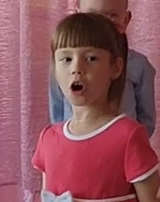
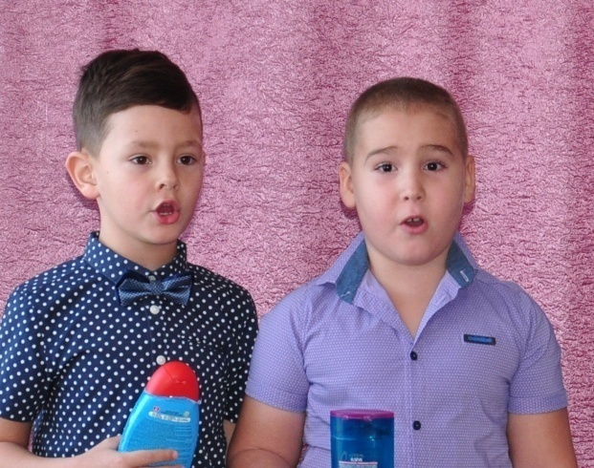
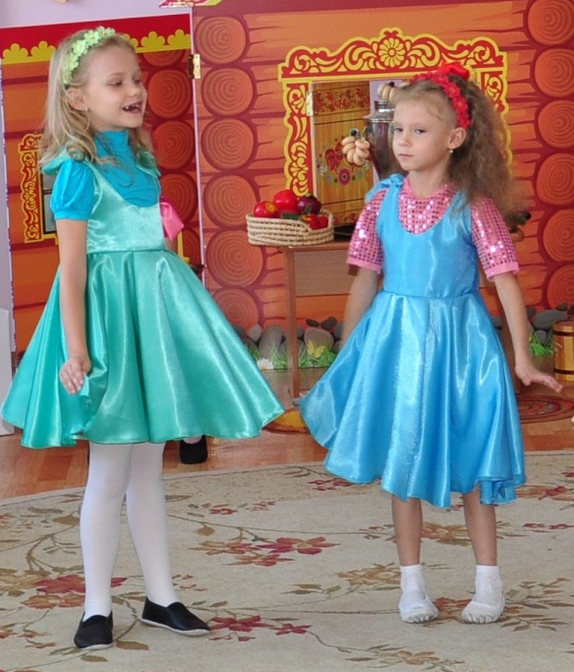
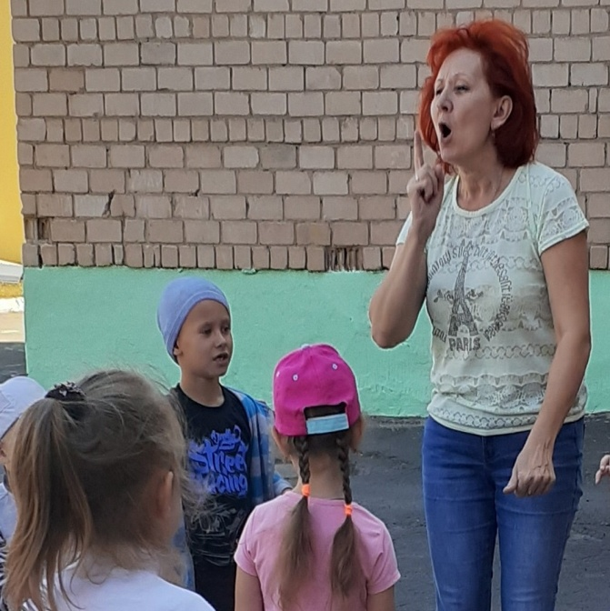
вокальные
«Певческие разговоры»
«песенка
про сытого кота
и голодную кошечку»
Придумать концовку

Slide 14
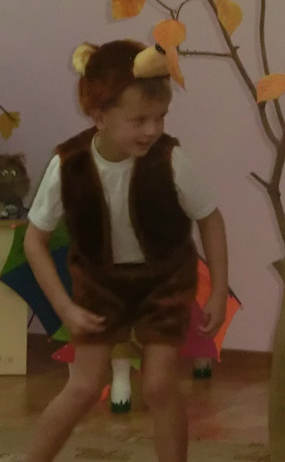
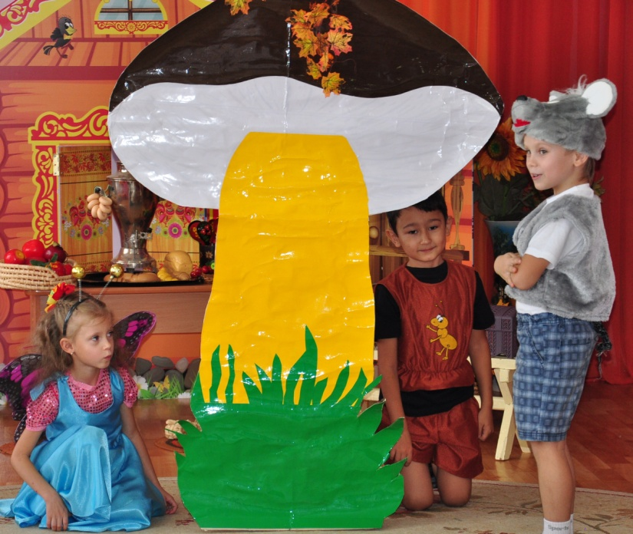
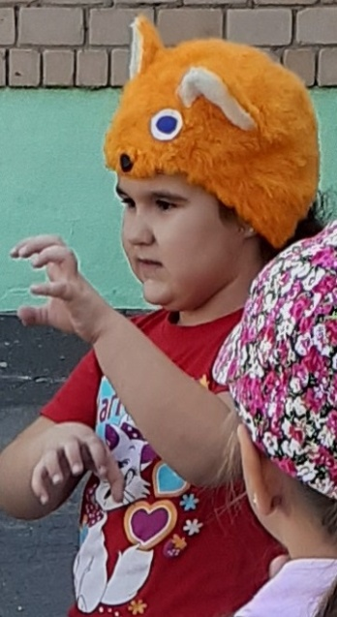
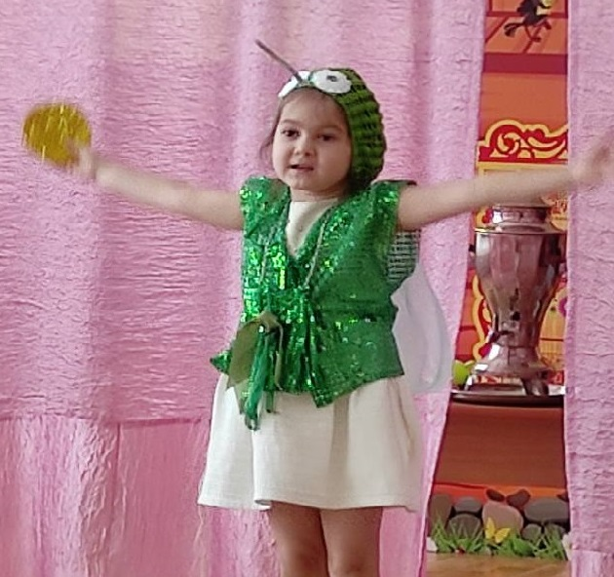
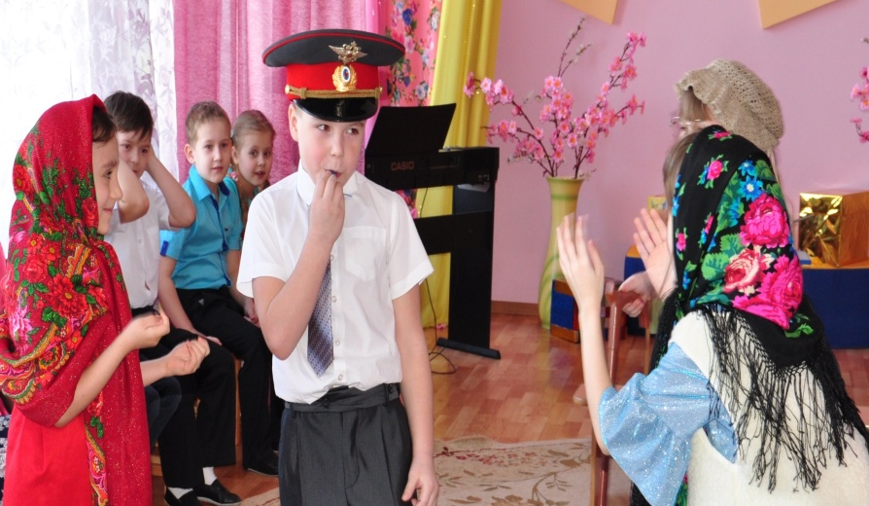
«Медведь и пчёлы»
драматические
«Ленивый кот»
«Бабушки- старушки»
«МУХА денежку нашла»

Slide 15
ОСНОВНЫЕ ЭТАПЫ В ТВОРЧЕСКОЙ ДЕЯТЕЛЬНОСТИ РЕБЕНКА
1. ФОРМИРОВАНИЕ ЗАМЫСЛА-
у ребенка возникает идея (самостоятельная или предложенная
взрослым) создания чего-то нового.
2. РЕАЛИЗАЦИЯ ЗАМЫСЛА-
Используя воображение, опыт и различные инструменты,
ребенок приступает к осуществлению идеи .
3. АНАЛИЗ ТВОРЧЕСКОЙ РАБОТЫ –
Исполнив творческий замысел, ребенок анализирует
получившийся результат, привлекая к этому взрослых и сверстников.

Slide 16
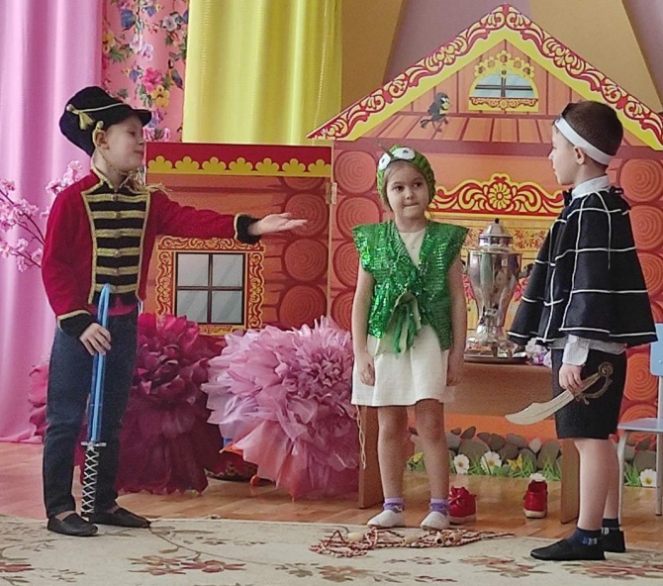
ЭТАПЫ
в формировании музыкального творчества детей
Первый этап – ориентировка детей в новой для них деятельности.
Второй этап – усвоение детьми способов воплощение
музыкально-художественного образа.
Третий этап – самостоятельное применение детьми усвоенных
способов творчества.
Четвертый этап-
анализ самостоятельных творческих проявлений детей

Slide 17
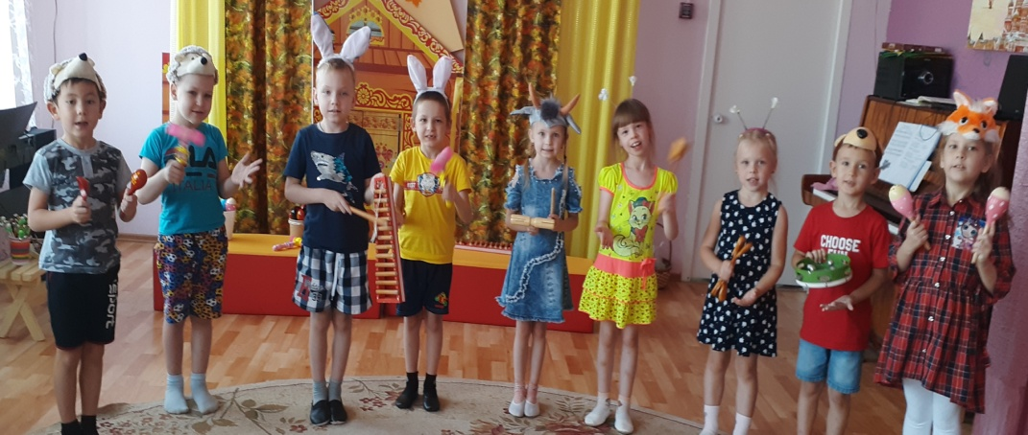
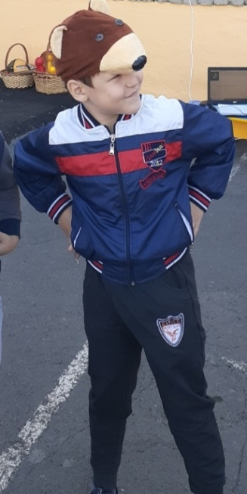
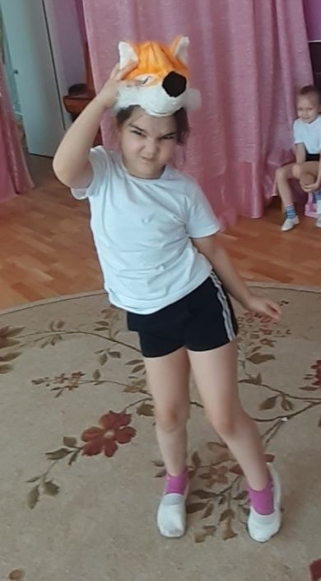
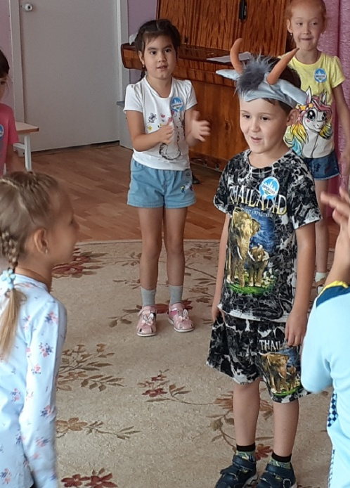
«Жил-был
у бабушки
серенький
козлик»
«Тень, тень, потетень»
«Раз морозною зимой»

Slide 18
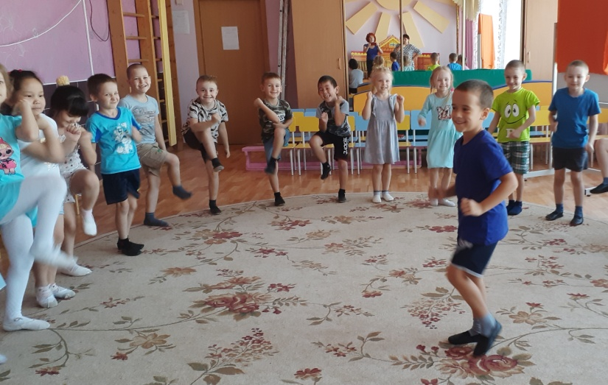
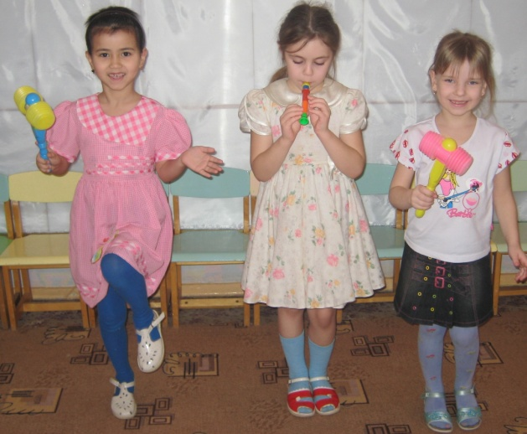
Как стимулировать развитие
творческих способностей ребенка.
1.Здоровый личный пример творческого подхода
к решению разного рода проблем.
Предоставление возможности ребенку задавать вопросы по теме.
3.Возможность давать высказываться в процессе обучения , игр.
4.Отсутствие у ребенка страха быть непонятым или высмеянным в случае, если что-либо не получается.

Slide 19
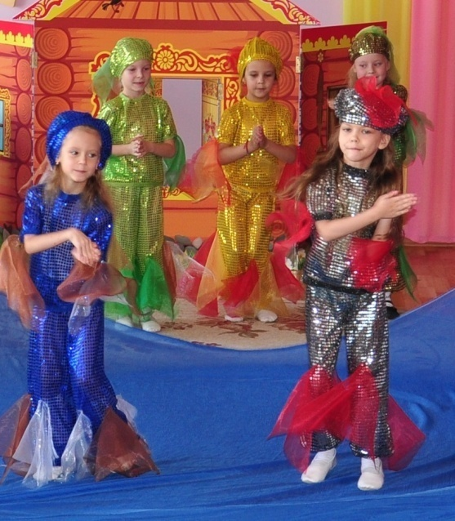
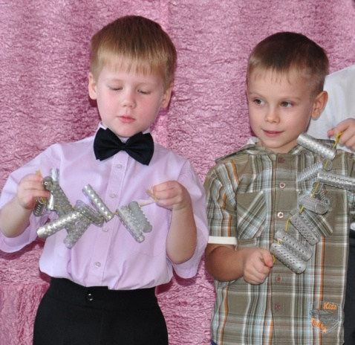
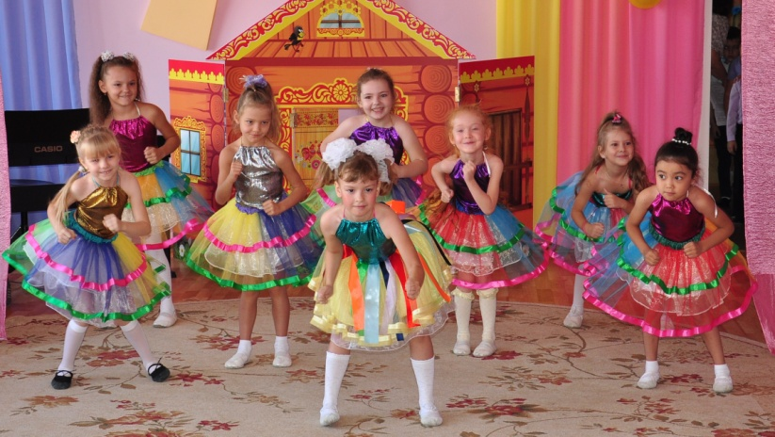
Показатель успешности
системы в работе с дошкольниками –
когда ребёнок точнее передаёт характер игрового персонажа, движения становятся свободными, исчезает скованность, появляется уверенность.
При этом основными показателями творческой личности ребёнка является доминирование эмоций радости, интерес и увлечённость к фантазированию, способность быть самим собой, умение слушать своё «Я», преобладание образного восприятия мира, способность воплощать свои замыслы непосредственно в творчестве.
«КУКЛЫ ЗАВОДНЫЕ»
«ПАРИКМАХЕРСКАЯ
ПОЛЬКА»

Slide 20
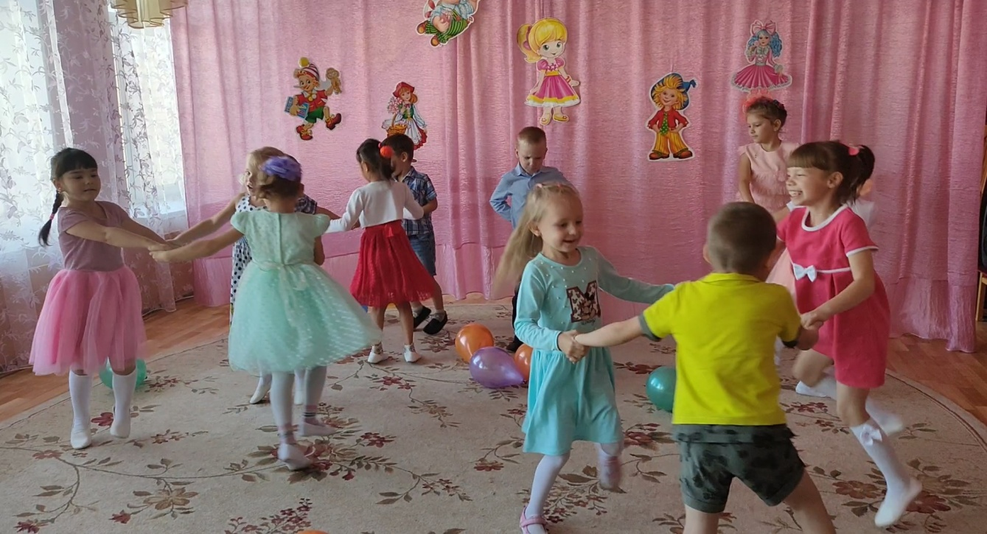
ВЫВОД:
Детское творчество, детские находки, детские мысли, - вот что создаёт атмосферу радости на занятиях, формирует личность, оптимизирует развитие созидательных способностей.

Slide 21
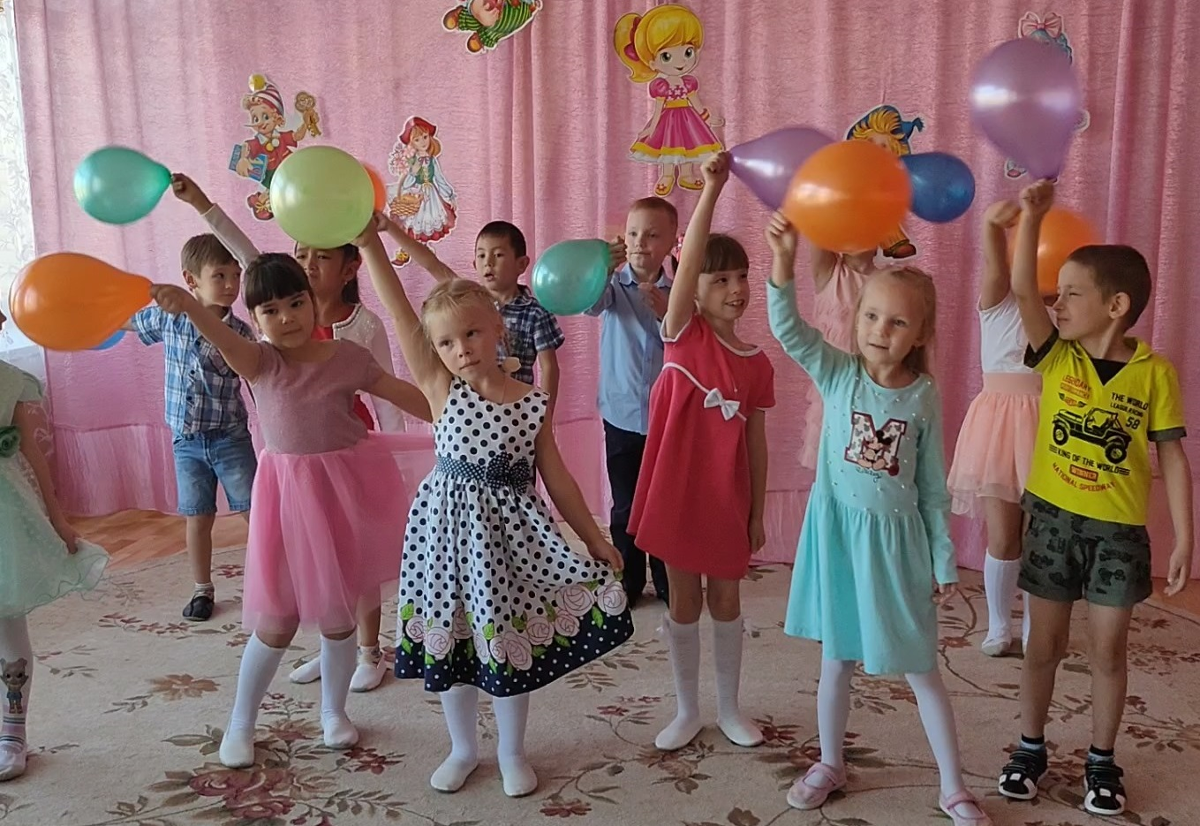
СПАСИБО ЗА ВНИМАНИЕ.

